Slide 1
学习报告
周雄
2019年6月23日
智慧金融与大数据分析实验室

Slide 2
目录
Encoder
Pytorch
手写数字的识别
基于redis的用户匹配
重庆师范大学 智慧金融与大数据分析实验室

Slide 3
Encoder结构
PART 01
encoder部分

Slide 4
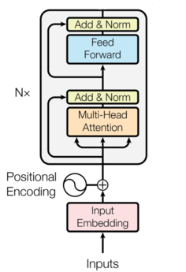
Encoder
Encoder由N个相同的层组成，每层由multi-head self-attention mechanism和fully connected feed-forward network组成。每一个子层之间都使用了Residual connection和Layer normalization。
Transformer输入序列经过word embedding和positional encoding相加后输入到encoder，然后将这些向量传递到Self-attention层，Self-attention层产生一个同维度向量，然后进入前馈神经网络，前馈神经网络的输出也为一个同维度向量，然后将输出向上传递到下一个encoder。
重庆师范大学 智慧金融与大数据分析实验室

Slide 5
positional encoding
位置编码：对序列中的词语出现的位置进行编码。
公式：
在偶数位置，使用正弦编码，在奇数位置，使用余弦编码。
重庆师范大学 智慧金融与大数据分析实验室

Slide 6
PE代码实现
class PositionalEncoding(nn.Module):
def __init__(self, d_model, dropout, max_len=5000):
super(PositionalEncoding, self).__init__()
self.dropout = nn.Dropout(p=dropout)
#防止过拟合，p表示的是不保留节点数的比例
pe = torch.zeros(max_len, d_model)
#生成一个全0大小为max_len x d_model的张量
position = torch.arange(0., max_len).unsqueeze(1)
#生成一个0-max_len-1的一维张量，并加上维数为1的维度
div_term = torch.exp(torch.arange(0., d_model, 2) *
-(math.log(10000.0) / d_model))
重庆师范大学 智慧金融与大数据分析实验室

Slide 7
PE代码实现
pe[:, 0::2] = torch.sin(position * div_term)
#选择偶数列
pe[:, 1::2] = torch.cos(position * div_term)
#选择奇数列
pe = pe.unsqueeze(0)
#增加一个维度,该维度维数为1
self.register_buffer('pe', pe)
#将tensor注册成buffer
def forward(self, x):
x = x + Variable(self.pe[:, :x.size(1)],
requires_grad=False)
return self.dropout(x)
重庆师范大学 智慧金融与大数据分析实验室

Slide 8
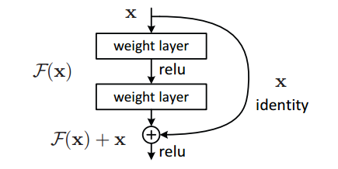
Residual connection
假设网络中某个层对输入x作用后的输出是F(x),增加residual connection之后，就变成了：F(x) + x。
因为增加了一项x xx，那么该层网络对x求偏导的时候，多了一个常数项1，所以在反向传播过程中，梯度连乘，也不会造成梯度消失！
代码实现：
def residual(sublayer_fn,x):
return sublayer_fn(x)+x
重庆师范大学 智慧金融与大数据分析实验室

Slide 9
Mask
对某些值进行掩盖，使其不产生效果。
Transformer模型中有两种mask，分别是padding mask和sequence mask。
Padding mask：
对齐输入序列，使attention机制不把注意力放在补齐的位置。
def padding_mask(seq_k, seq_q):
len_q = seq_q.size(1)
pad_mask = seq_k.eq(0)
pad_mask = pad_mask.unsqueeze(1).expand(-1, len_q, -1)
return pad_mask
重庆师范大学 智慧金融与大数据分析实验室

Slide 10
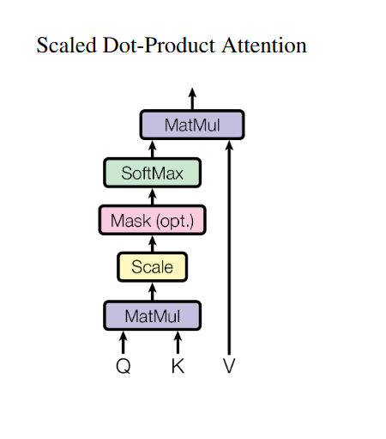
Scaled dot-product attention
在encoder的self-attention中，Q、K、V都来自同一个地方（相等），他们是上一层encoder的输出。对于第一层encoder，它们就是word embedding和positional encoding相加得到的输入。
Q、K、V三者的维度一样，即：
重庆师范大学 智慧金融与大数据分析实验室

Slide 11
Scaled dot-product attention
公式描述：
def attention(query, key, value, mask=None, dropout=None):
d_k = query.size(-1)
scores = torch.matmul(query, key.transpose(-2, -1)) \
/ math.sqrt(d_k)
if mask is not None:
scores = scores.masked_fill(mask == 0, -1e9)
p_attn = F.softmax(scores, dim = -1)
if dropout is not None:
p_attn = dropout(p_attn)
return torch.matmul(p_attn, value), p_attn
重庆师范大学 智慧金融与大数据分析实验室

Slide 12
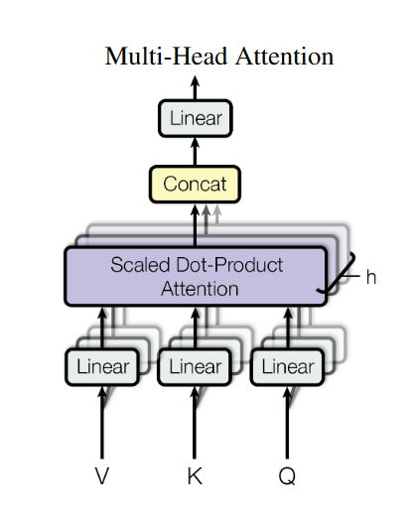
Multi-head attention
在encoder的self-attention中，Q、K、V都来自同一个地方（相等），他们是上一层encoder的输出。对于第一层encoder，它们就是word embedding和positional encoding相加得到的输入。
将Q、K、V通过一个线性映射之后，分成h份，对每一份进行scaled dot-product attention，然后，把各个部分的结果合并起来，再次经过线性映射，得到最终的输出。
重庆师范大学 智慧金融与大数据分析实验室

Slide 13
THANK YOU

